Slide 1


TẬP HUẤN
CHĂN NUÔI LỢN THỊT AN TOÀN SINH HỌC & XỬ LÝ CHẤT THẢI TRONG TRANG TRẠI QUY MÔ VỪA VÀ NHỎ
OSRO/VIE/001/USA

Slide 2
NỘI DUNG KHÓA TẬP HUẤN
1. Những vấn đề thường gặp trong chăn nuôi lợn thịt & xử lý chất thải.
2. An toàn sinh học trong trang trại chăn nuôi lợn.
3.Yêu cầu chung về trang trại chăn nuôi lợn thịt quy mô vừa & nhỏ.
4. Giống lợn sử dụng trong trang trại chăn nuôi lợn thịt quy mô vừa & nhỏ.
5. Chăn nuôi lợn sau cai sữa.
6.Chăn nuôi lợn thịt.
7. Sử dụng vắc xin trong trang trại chăn nuôi lợn.
8. Xử lý chất thải trong trang trại chăn nuôi quy mô vừa và nhỏ.
2

Slide 3
PHẦN I.
NHỮNG VẤN ĐỀ THƯỜNG GẶP TRONG CHĂN NUÔI LỢN THỊT VÀ XỬ LÝ CHẤT THẢI TRANG TRẠI QUY MÔ VỪA VÀ NHỎ
3

Slide 4
NĂNG SUẤT VÀ HIỆU QUẢ CHĂN NUÔI LỢN
Lợn nái
2. Thức ăn, nước uống
1. Chất lượng giống
Năng suất chăn nuôi thấp
(số con cai sữa/nái/năm đạt 20-22 con, sinh trưởng chậm..., (xấp xỉ 70% thế giới,)
Lợn đực giống
Lợn con theo mẹ
Lợn thịt
3. Môi trường sống (chuồng trại, tiểu khí hậu...)
4. Sức khỏe của lợn
4

Slide 5
Chủ đề thảo luận nhóm:
Những vấn đề thường gặp trong cơ sở chăn nuôi lợn thịt quy mô vừa và nhỏ?
  Chăn nuôi lợn sau cai sữa (từ cai sữa đến 70 ngày tuổi)
  Chăn nuôi lợn thịt (từ 70 ngày đến xuất chuồng)
  Xử lý chất thải chăn nuôi lợn

Slide 6
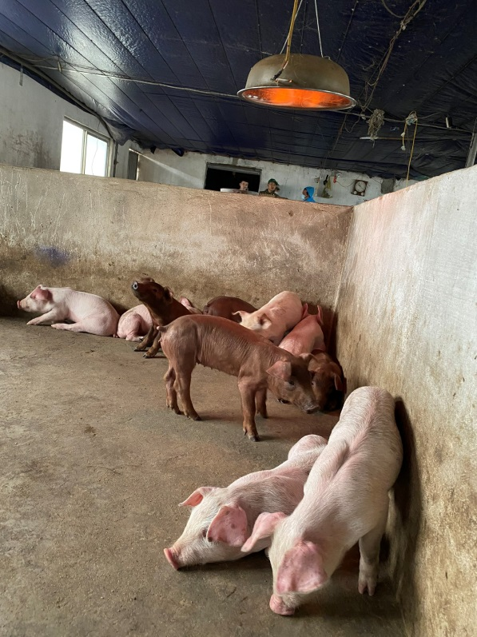
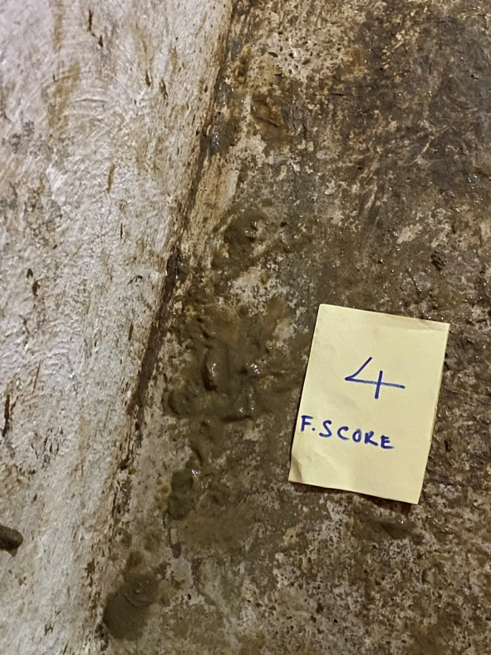
1. NHỮNG VẤN ĐỀ THƯỜNG GẶP TRONG CHĂN NUÔI LỢN SAU CAI SỮA
Lợn con ăn kém hoặc không ăn
Lợn con hay mắc bệnh tiêu chảy, bệnh đường hô hấp
Lợn con chậm lớn, khối lượng lúc 70 ngày tuổi thấp
Tỷ lệ còi cọc cao
Tỷ lệ nuôi sống đến cai sữa thấp
6

Slide 7
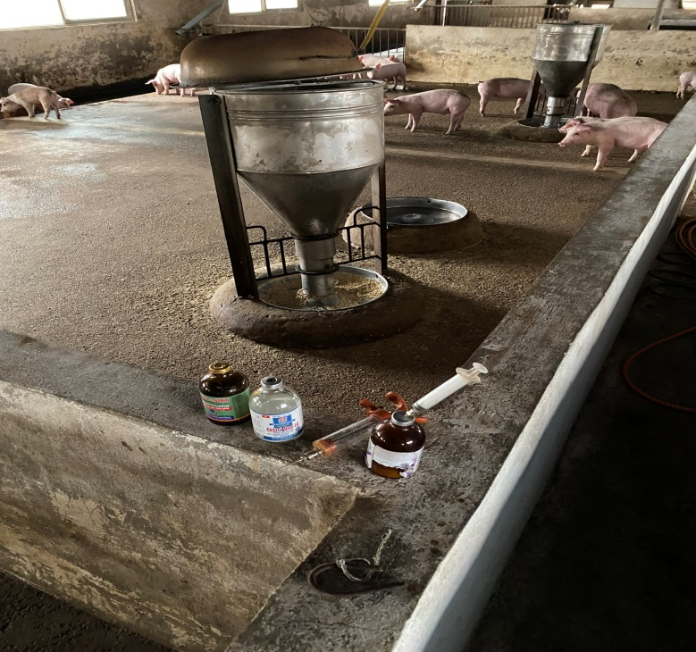
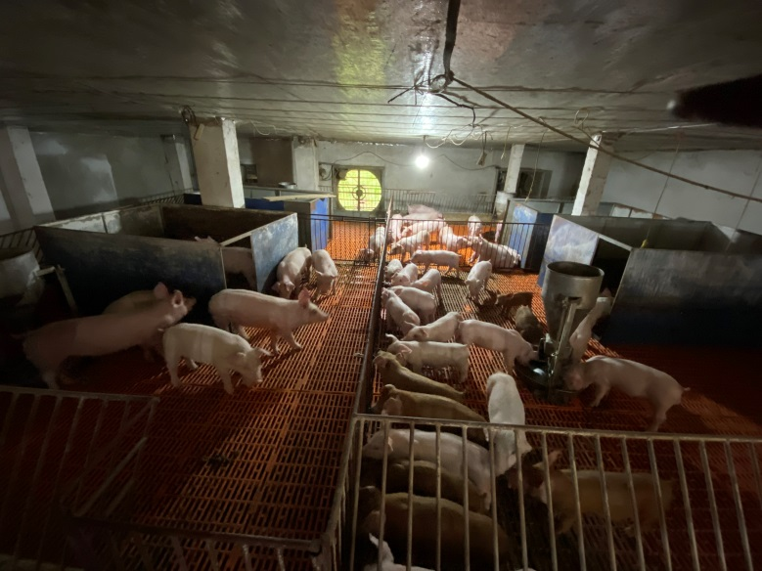
1. NHỮNG VẤN ĐỀ THƯỜNG GẶP TRONG CHĂN NUÔI LỢN SAU CAI SỮA
Nguyên nhân:
Môi trường, tiểu khí hậu chuồng nuôi không phù hợp với lợn con
Thức ăn không phù hợp với khả năng tiêu hóa
Chế độ ăn không hợp lý
Kỹ thuật chăm sóc, quản lý lợn con chưa đáp ứng
Chưa áp dụng an toàn sinh học….
7

Slide 8
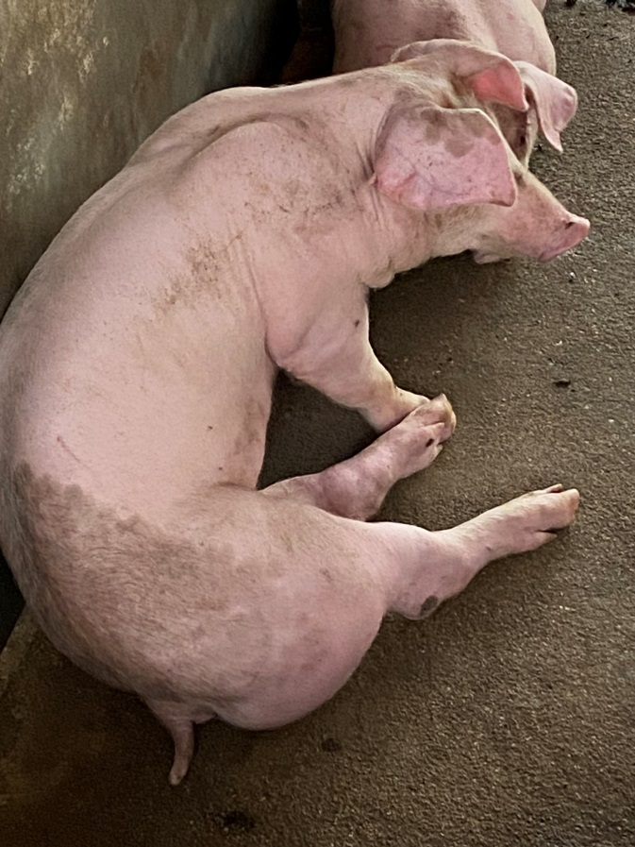
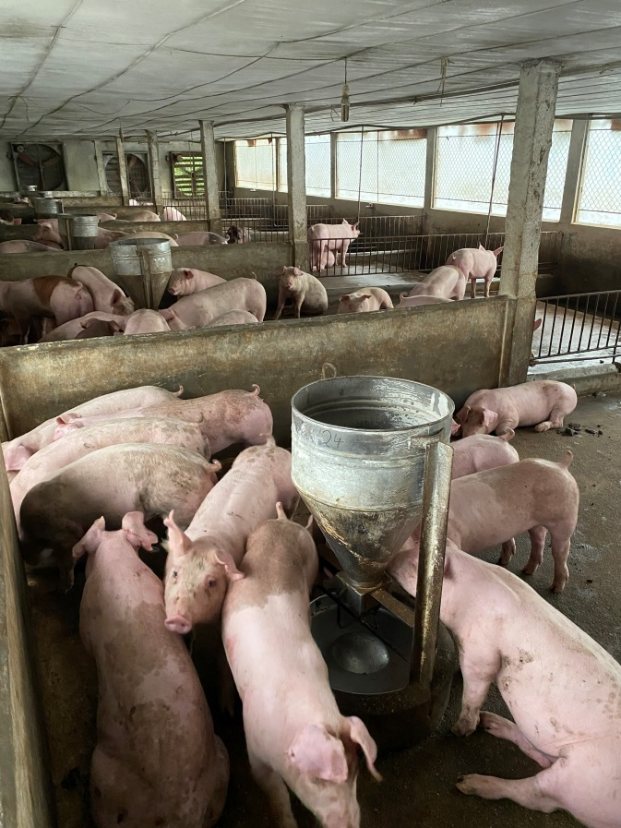
2. NHỮNG VẤN ĐỀ THƯỜNG GẶP TRONG CHĂN NUÔI LỢN THỊT?
Khả năng thu nhận thức ăn của lợn thấp
Lợn sinh trưởng chưa đạt yêu cầu, thời gian nuôi dài
Tiêu tốn thức ăn/kg tăng khối lượng còn cao
Chất lượng thịt chưa cao
Hay mắc bệnh đường hô hấp
Hiệu quả chăn nuôi lợn thịt thấp
…
8

Slide 9
2. NHỮNG VẤN ĐỀ THƯỜNG GẶP TRONG CHĂN NUÔI LỢN THỊT?
Nguyên nhân:
Tiểu khí hậu chuồng nuôi lợn thịt chưa phù hợp
Giống lợn nuôi thịt chưa tốt
Thức ăn chưa đáp ứng với từng giai đoạn sinh trưởng của lợn
Kỹ thuật chăm sóc, quản lý lợn nuôi thịt chưa tốt
Chưa áp dụng an toàn sinh học
…
9

Slide 10
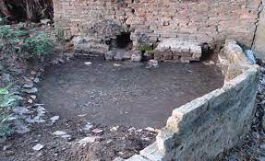
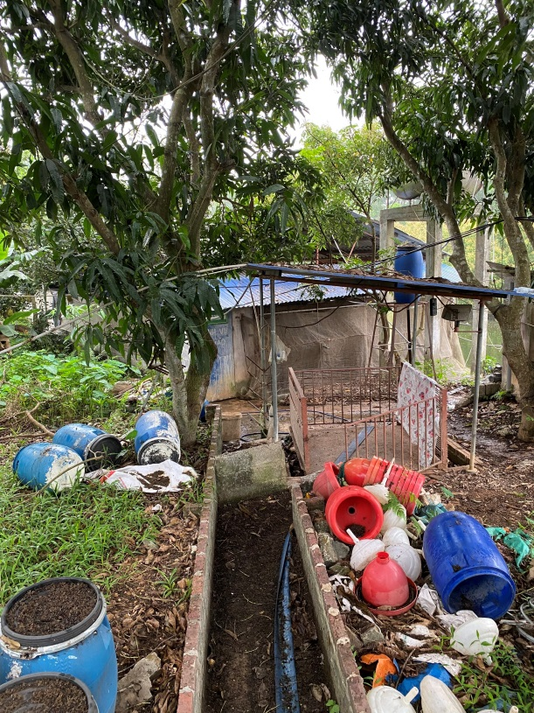
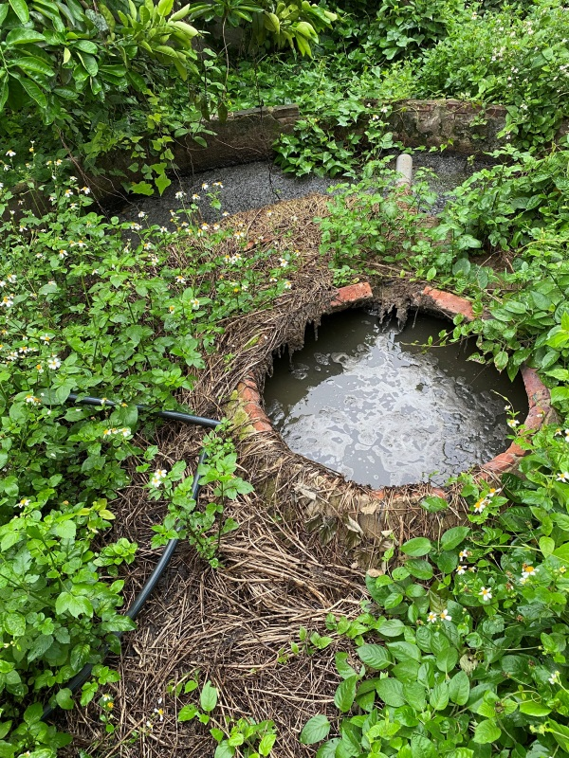
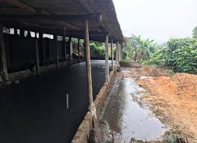
3. NHỮNG VẤN ĐỀ THƯỜNG GẶP TRONG XỬ LÝ CHẤT THẢI
Chất thải chăn nuôi nhiều, gây ô nhiễm môi trường, cảnh quan
Phân lợn được thu gom, nhưng chưa xử lý
Chất thải lỏng mới xử lý qua biogas, chưa đảm bảo yêu cầu xả thải;…
10

Slide 11
3. NHỮNG VẤN ĐỀ THƯỜNG GẶP TRONG XỬ LÝ CHẤT THẢI
Nguyên nhân
Ý thức, trách nhiệm của chủ trang trại chăn nuôi
Chưa có giải pháp cụ thể về thu gom, xử lý chất thải
Điều kiện chăn nuôi trang trại chưa đảm bảo (diện tích, vốn...)
Chưa áp dụng các biện pháp kỹ thuật giảm thiểu chất thải (cân đối dinh dưỡng, kỹ thuật chuồng nuôi...)
Thiếu kỹ thuật về xử lý chất thải
...
11

Slide 12
Chúc các bác nuôi lợn thành công

